Slide 1
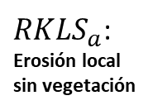
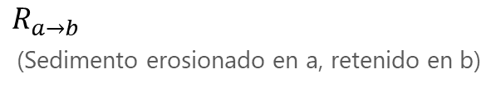
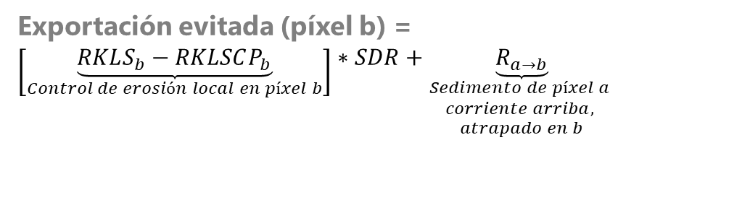
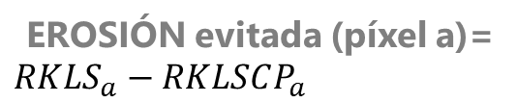
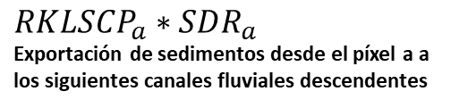

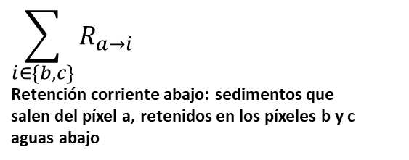

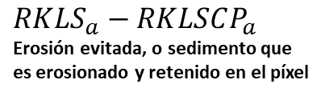
$$RKLS_{a}$$
(máxima erosión local)
$$R_{a→b}$$
(Sedimento erosionado en a, retenido en b)
Píxel a
$$R_{b→c}$$
EROSIÓN evitada (píxel a)=
$$RKLS_{a}−RKLSCP_{a}$$
Píxel b
Exportación evitada (píxel b) =
$$\left[\underset{Control de erosión local en píxel b}{\underbrace{RKLS_{b}−RKLSCP_{b}}}\right]∗SDR+\underset{\begin{aligned}Sedimento de píxel a \\ corriente arriba, \\ atrapado en b\end{aligned}}{\underbrace{R_{a→b}}}$$
Píxel c
Presupuesto de sedimentos a nivel de píxel
Píxel de corriente
$$RKLSCP_{a}∗SDR_{a}$$
Exportación de sedimentos desde el píxel a a los siguientes canales fluviales descendentes
$RKLS_{a}$:
Erosión local sin vegetación
$$\sum_{i∈\{b,c\}}{R_{a→i}}$$
Retención corriente abajo: sedimentos que salen del píxel a, retenidos en los píxeles b y c aguas abajo
$$RKLS_{a}−RKLSCP_{a}$$
Erosión evitada, o sedimento que es erosionado y retenido en el píxel
Notes:
*** This slide was exported and used in the InVEST User Guide, starting with version 3.12.0

Slide 3
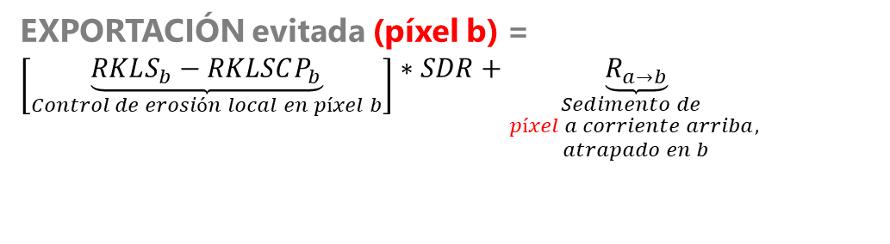
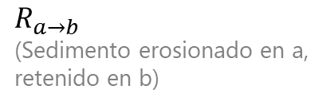

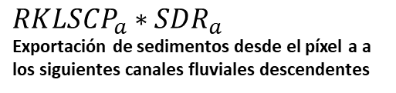


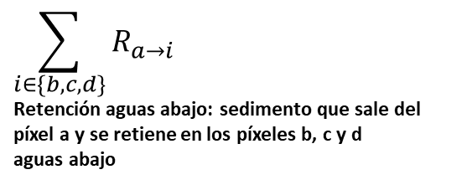
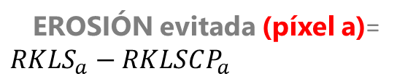
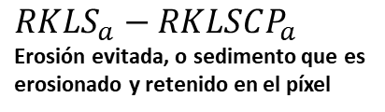

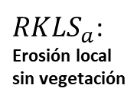
$$R_{a→b}$$
(Sedimento erosionado en a, retenido en b)
Píxel a
$$RKLS_{a}$$
(máxima erosión local)
Píxel b
$$R_{b→c}$$
EROSIÓN evitada (píxel a)=
$$RKLS_{a}−RKLSCP_{a}$$
Píxel c
$$RKLSCP_{a}∗SDR_{a}$$
Exportación de sedimentos desde el píxel a
EXPORTACIÓN evitada (píxel b) =
$$\left[\underset{Control de erosión local en píxel b}{\underbrace{RKLS_{b}−RKLSCP_{b}}}\right]∗SDR+\underset{\begin{aligned}Sedimento de \\ píxel a corriente arriba, \\ atrapado en b\end{aligned}}{\underbrace{R_{a→b}}}$$
Píxel d
$$RKLSCP_{b}∗SDR_{b}$$
Exportación de sedimentos desde el píxel b
Presupuesto de sedimentos a nivel de píxel
Píxel de corriente
$$RKLSCP_{a}∗SDR_{a}$$
Exportación de sedimentos desde el píxel a a los siguientes canales fluviales descendentes
$RKLS_{a}$:
Erosión local
sin vegetación
$$\sum_{i∈\{b,c,d\}}{R_{a→i}}$$
Retención aguas abajo: sedimento que sale del píxel a y se retiene en los píxeles b, c y d aguas abajo
$$RKLS_{a}−RKLSCP_{a}$$
Erosión evitada, o sedimento que es erosionado y retenido en el píxel

Slide 4
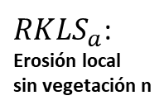
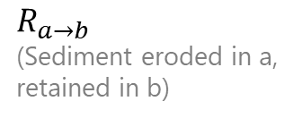


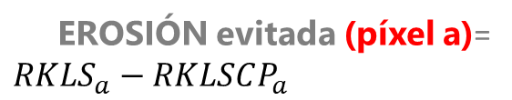
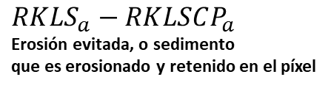
$$R_{a→b}$$
(Sediment eroded in a,
retained in b)
Píxel a
$$RKLS_{a}$$
(máxima erosión local)
Píxel b
$$R_{b→c}$$
EROSIÓN evitada (píxel a)=
$$RKLS_{a}−RKLSCP_{a}$$
Píxel c
$$RKLSCP_{a}∗SDR_{a}$$
Exportación de sedimentos
desde el píxel a
EXPORTACIÓN evitada (píxel b) =
$$\left[\underset{Control de erosion local en píxel b}{\underbrace{RKLS_{b}−RKLSCP_{b}}}\right]∗SDR+\underset{\begin{aligned}Sedimento de \\ píxel a, corriente arriba \\ atrapado en b\end{aligned}}{\underbrace{R_{a→b}}}$$
Píxel d
$$RKLSCP_{b}∗SDR_{b}$$
Exportación de sedimentos desde el píxel b
Presupuesto de sedimentos a nivel de píxel
Píxel de corriente
$$RKLSCP_{a}∗SDR_{a}$$
Exportación de sedimentos desde el píxel a a los siguientes canales fluviales descendentes
$RKLS_{a}$:
Erosión local sin vegetación n
$$\sum_{i∈\{b,c,d\}}{R_{a→i}}$$
Retención aguas abajo: sedimento que sale del píxel a y se retiene en los píxeles b, c y d aguas abajo
$$RKLS_{a}−RKLSCP_{a}$$
Erosión evitada, o sedimento que es erosionado y retenido en el píxel

Slide 5
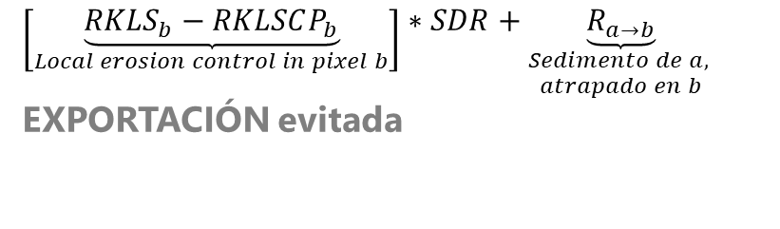
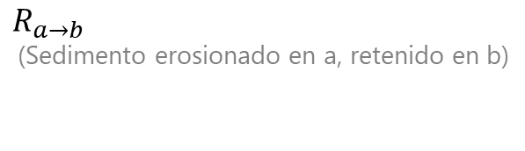
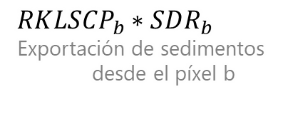




$$R_{a→b}$$
(Sedimento erosionado en a, retenido en b)
Píxel a
$$R_{b→c}$$
Píxel b
$$RKLS_{a}$$
(máxima erosión local)
Píxel c
$$RKLS_{a}−RKLSCP_{a}$$
EROSIÓN evitada
$$RKLSCP_{a}∗SDR_{a}$$
Exportación de sedimentos desde el píxel a
Píxel d
2 nuevos indicadores
$$\left[\underset{Local erosion control in pixel b}{\underbrace{RKLS_{b}−RKLSCP_{b}}}\right]∗SDR+\underset{\begin{aligned}Sedimento de a, \\ atrapado en b\end{aligned}}{\underbrace{R_{a→b}}}$$
EXPORTACIÓN evitada
$$RKLSCP_{b}∗SDR_{b}$$
Exportación de sedimentos desde el píxel b

Slide 6
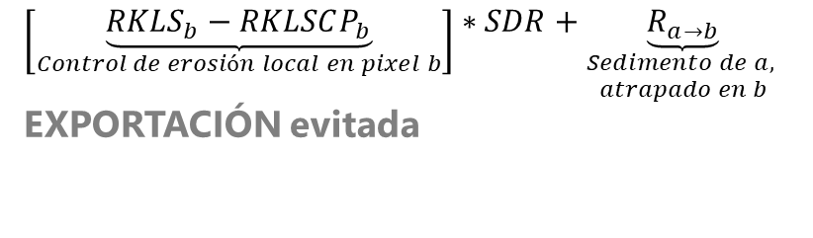




$$R_{a→b}$$
(Sedimento erosionado en a, retenido en b)
Pixel a
$$R_{b→c}$$
$$RKLS_{a}$$
(máxima erosión local)
Pixel b
Pixel c
$$RKLSCP_{a}∗SDR_{a}$$
Exportación de sedimentos desde el píxel a
$$RKLS_{a}−RKLSCP_{a}$$
EROSIÓN evitada
2 nuevos indicadores
$$\left[\underset{Control de erosión local en pixel b}{\underbrace{RKLS_{b}−RKLSCP_{b}}}\right]∗SDR+\underset{\begin{aligned}Sedimento de a, \\ atrapado en b\end{aligned}}{\underbrace{R_{a→b}}}$$
EXPORTACIÓN evitada
$$RKLSCP_{b}∗SDR_{b}$$
Exportación de sedimentos desde el píxel b

Slide 7


$$R_{a→b}$$
(Sedimento erosionado en a, retenido en b)
Píxel a
$$R_{b→c}$$
Píxel b
Píxel c

